Slide 1



PROYECTO SATELITES SOCIALES
INGENIEROS SIN FRONTERAS
Manuel Dávila Sguerra
Tema: Calidad de aire utilizando:
Aerosoles:
NO2 vs Corona Virus:
Satélite: Sentinel 5P Lanzamiento Preparación Servicios
Fuentes de conocimientos:
Mapas Satelitáles - Portal UNIMINUTO
Información de base: https://www.youtube.com/watch?v=HN-WtMUnfKo
Información de base: https://rus-copernicus.eu/portal/wp-content/uploads/library/education/training/ATMO01_AirQuality_Monitoring.pdf

Slide 2


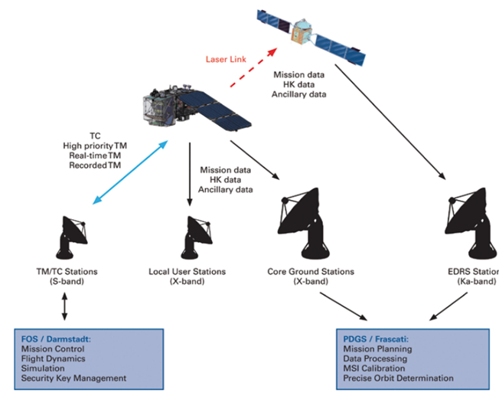
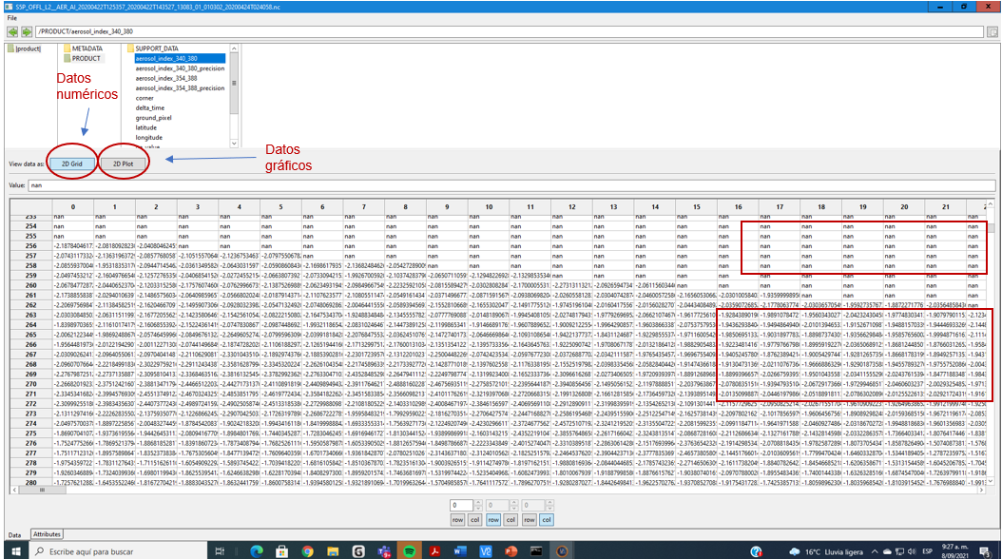
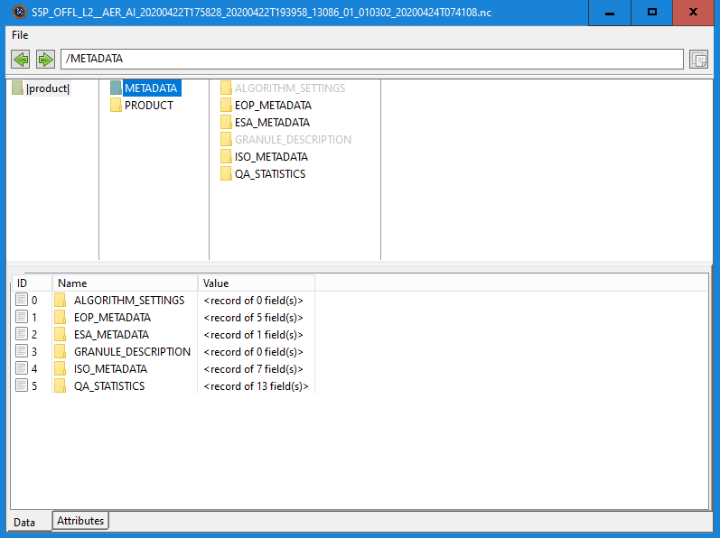
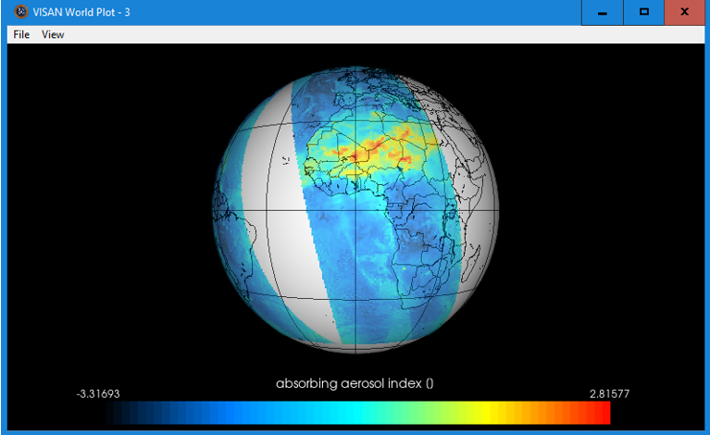
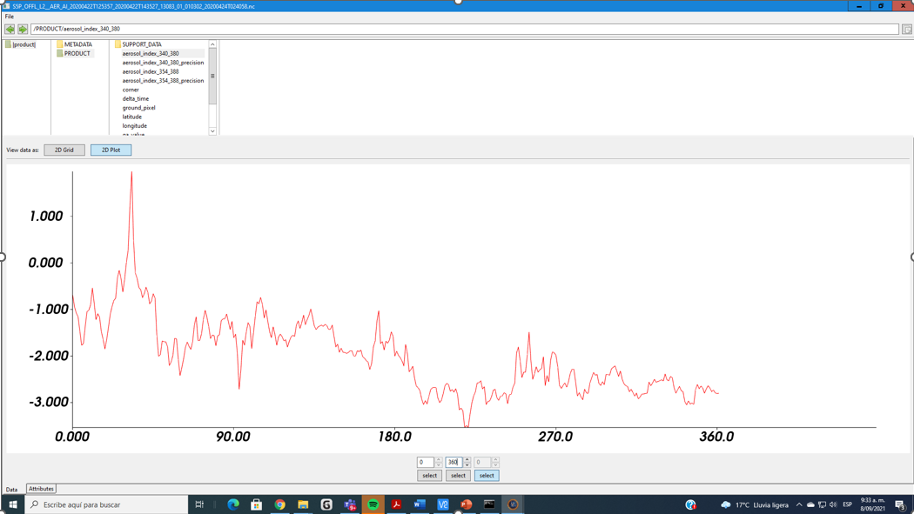
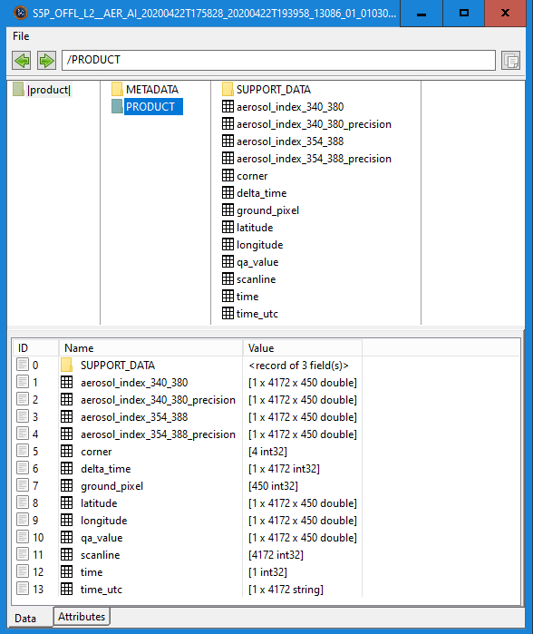
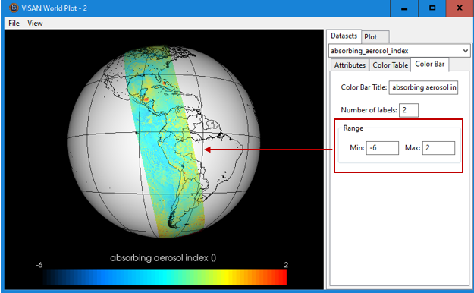
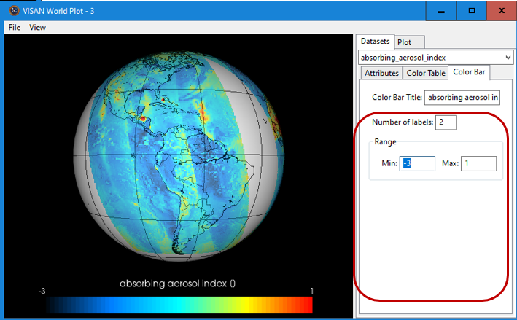
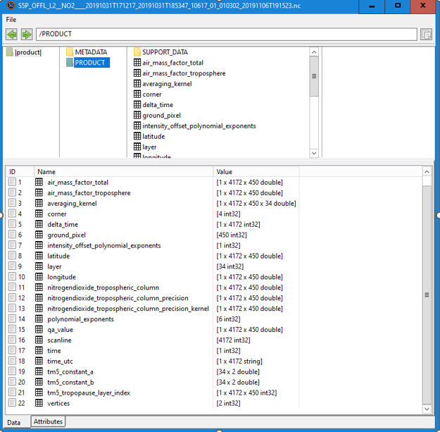
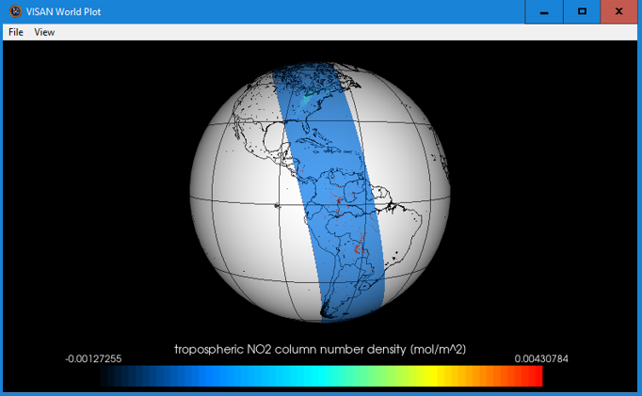
PROYECTO
SATELITES SOCIALES
AEROSOLES
Aerosoles, 9 archivos, Tipo de Producto L2__AER_AI, Nivel deprocesamiento L2
Índice de aerosoles
Todas las franjas del mundo polo a polo
Metadatos
Instalar
Visan: para er datos de productos de instrumentos atmosféricos
Conda: administrador de paquetes
Harp: armonización de datos para los formatos de observación de la Tierra
Visan
Harp merge
Misiones satelitales
Productos
Una sola franja polo a polo
No2
9 archivos,Tipo de Producto L2__NO2, Nivel de procesamiento L2
NO2
Todas las franjas del mundo polo a polo
Instalar
Visan: para er datos de productos de instrumentos atmosféricos
Conda: administrador de paquetes
Harp: armonización de datos para los formatos de observación de la Tierra
Productos
Una sola franja polo a polo
Harp merge
Visan
Misiones satelitales

Slide 3
PROYECTO
SATELITES SOCIALES
Calidad de aire: Proyecto I
S5P_OFFL_L2__AER_AI_20191130T160636_20191130T174805_11042_01_010302_20191206T153014
(Para L2) AER_AI
    • O3 PR: ozono (O3), producto de perfil completo
    • O3_TPR: ozono (O3), producto de perfil troposférico
    • O3 : ozono (O3), producto de columna total
    • O3_TCL: ozono (O3), producto de columna troposférica
    • CH4 : metano (CH4), producto de la columna total
    • CO: monóxido de carbono (CO), producto de columna total
    • NO2 : dióxido de nitrógeno (NO2), producto de la columna total
    • HCHO: formaldehído (HCHO), producto de columna total
    • SO2 : penacho volcánico y dióxido de azufre (SO2), producto de columna total
    • CLOUD_: producto de dispersión en la nube
    • FRESCO: Producto de soporte en la nube KNMI
    • AER_LH: aerosol, producto de altura de capa
    • AER_AI: aerosol, producto índice absorbente
20191130T160636
FechaTHora del inicio del momento del censado
20191130T174805
FechaTHora del final del censado
11042
Número absoluto de la órbita
01
Número de recogida
010302
Número de la versión del procesador
20191206T153014
FechaTHora del comienzo de la producción
https://earth.esa.int/documents/247904/2506504/FFS-Tailoring-Sentinel-5P.pdf

Slide 4

PROYECTO
SATELITES SOCIALES
Calidad de aire: Proyecto II
Bogotá: imagen global. Índice de NO2
NO2
El dióxido de nitrógeno NO2 es un compuesto químico gaseoso de color marrón amarillento formado por la combinación de un átomo de nitrógeno y dos de oxígeno. Es un gas tóxico e irritante
El NO2 es un contaminante en las ciudades.
¿Cómo se produce?
En la naturaleza se produce por los incendios forestales o las erupciones volcánicas. También se produce de forma natural por la descomposición de nitratos orgánicos. El volumen total que se produce de forma natural es infinitamente menor que el que se produce por efecto del hombre.
Se produce en la combustión de los motores de los vehículos, fundamentalmente los diesel
Qué efectos tiene en la salud:
Enfermedades de las vía respiratorias como disminución de la capacidad pulmonar, bronquitis agudas, asma y se considera el culpable de los procesos alérgicos, sobre todo en niños
Enfisema pulmonar, irritación ocular y de las mucosas
Posible Incremento en la mortalidad
De forma indirecta, y puesto que es uno de los causantes del material particulado fino MP2,5 , se puede relacionar con múltiples enfermedades como al autismo, fallos del sistema cardiovascular, Ictus, enfermedades renales y con el cáncer ya que es un precursor del Material Particulado y éste fue declarado cancerígeno humano del Grupo1 en octubre de 2013.
https://www.saludgeoambiental.org/dioxido-nitrogeno-no2

Slide 5
PROYECTO
SATELITES SOCIALES
Calidad de aire: Fuentes de conocimientos sobre el software requerido
VISAN:
Documentación de Visan: https://stcorp.github.io/visan/index.html
Con esta aplicación se pueden leer datos de productos de instrumentos atmosféricos para misiones como Sentinel-5P. Puede aplicar una amplia gama de operaciones matemáticas a estos datos y podrá crear gráficos 2D y de mapas del mundo. VISAN es la aplicación gráfica de interfaz de usuario para Atmospheric Toolbox. El software CONDA y HARP se instalan como dependencias de VISAN y proporcionan la funcionalidad para ingerir datos de los archivos de productos atmosféricos. Estos datos pueden luego procesarse aún más utilizando los componentes de análisis y visualización que están integrados en VISAN. La aplicación VISAN es un software totalmente de código abierto y se basa en los paquetes de código abierto existentes como Python, wxPython, VTK, CODA, HARP entre otros
Manual de VISAN: https://stcorp.github.io/visan/manual.html#startin
Instalar VISAN https://anaconda.org/stcorp/visan
CONDA:
Conda es un potente administrador de paquetes y de entorno que se utiliza con los comandos de la línea de comandos en Anaconda Prompt para Windows o en una ventana de terminal para macOS o Linux.
Instalar CONDA https://docs.conda.io/projects/conda/en/latest/user-guide/getting-started.html
HARP:
Conjunto de herramientas de armonización de datos para los formatos de observación de la Tierra
Instalar HARP https://stcorp.github.io/harp/doc/html/install.html#using-anaconda

Slide 6
PROYECTO
SATELITES SOCIALES
Calidad de aire: Tipo de productos escogidos en los satélites
Vuelos escogidos
Análisis de calidad del aire para detectar Aerosol
S5P_OFFL_L2__AER_AI_20200422T111227_20200422T125357_13082_01_010302_20200424T010300.nc S5P_OFFL_L2__AER_AI_20200422T125357_20200422T143527_13083_01_010302_20200424T024058.nc S5P_OFFL_L2__AER_AI_20200422T161657_20200422T175828_13085_01_010302_20200424T060303.nc S5P_OFFL_L2__AER_AI_20200422T175828_20200422T193958_13086_01_010302_20200424T074108.nc S5P_OFFL_L2__AER_AI_20200422T193958_20200422T212128_13087_01_010302_20200424T093130.nc S5P_OFFL_L2__AER_AI_20200423T022559_20200423T040729_13091_01_010302_20200424T161129.nc, S5P_OFFL_L2__AER_AI_20200423T040729_20200423T054859_13092_01_010302_20200424T175133.nc S5P_OFFL_L2__AER_AI_20200423T054859_20200423T073030_13093_01_010302_20200424T193151.nc
Tipo de Producto L2__AER_AI , Nivel de procesamiento L2
Ejecución de VISAN Archivos para el análisis de calidad del aire analizando el NO2
S5P_OFFL_L2__NO2_20191031T171217_20191031T185347_10617_01_010302_20191106T191523.nc
S5P_OFFL_L2__NO2____20191125T123732_20191125T141901_10969_01_010302_20191201T151046.nc
S5P_OFFL_L2__NO2____20191129T112112_20191129T130241_11025_01_010302_20191205T142410.nc
S5P_OFFL_L2__NO2____20191130T023438_20191130T041608_11034_01_010302_20191206T044528.nc
S5P_OFFL_L2__NO2_20191130T160636_20191130T174805_11042_01_010302_20191206T184245.nc
S5P_OFFL_L2__NO2____20191201T104302_20191201T122432_11053_01_010302_20191207T132326.nc
S5P_OFFL_L2__NO2____20191216T073839_20191216T092009_11264_01_010302_20191219T121657.nc
S5P_OFFL_L2__NO2____20191217T071936_20191217T090106_11278_01_010302_20191220T022829.nc
Tipo de Producto L2__NO2 , Nivel de procesamiento L2

Slide 7
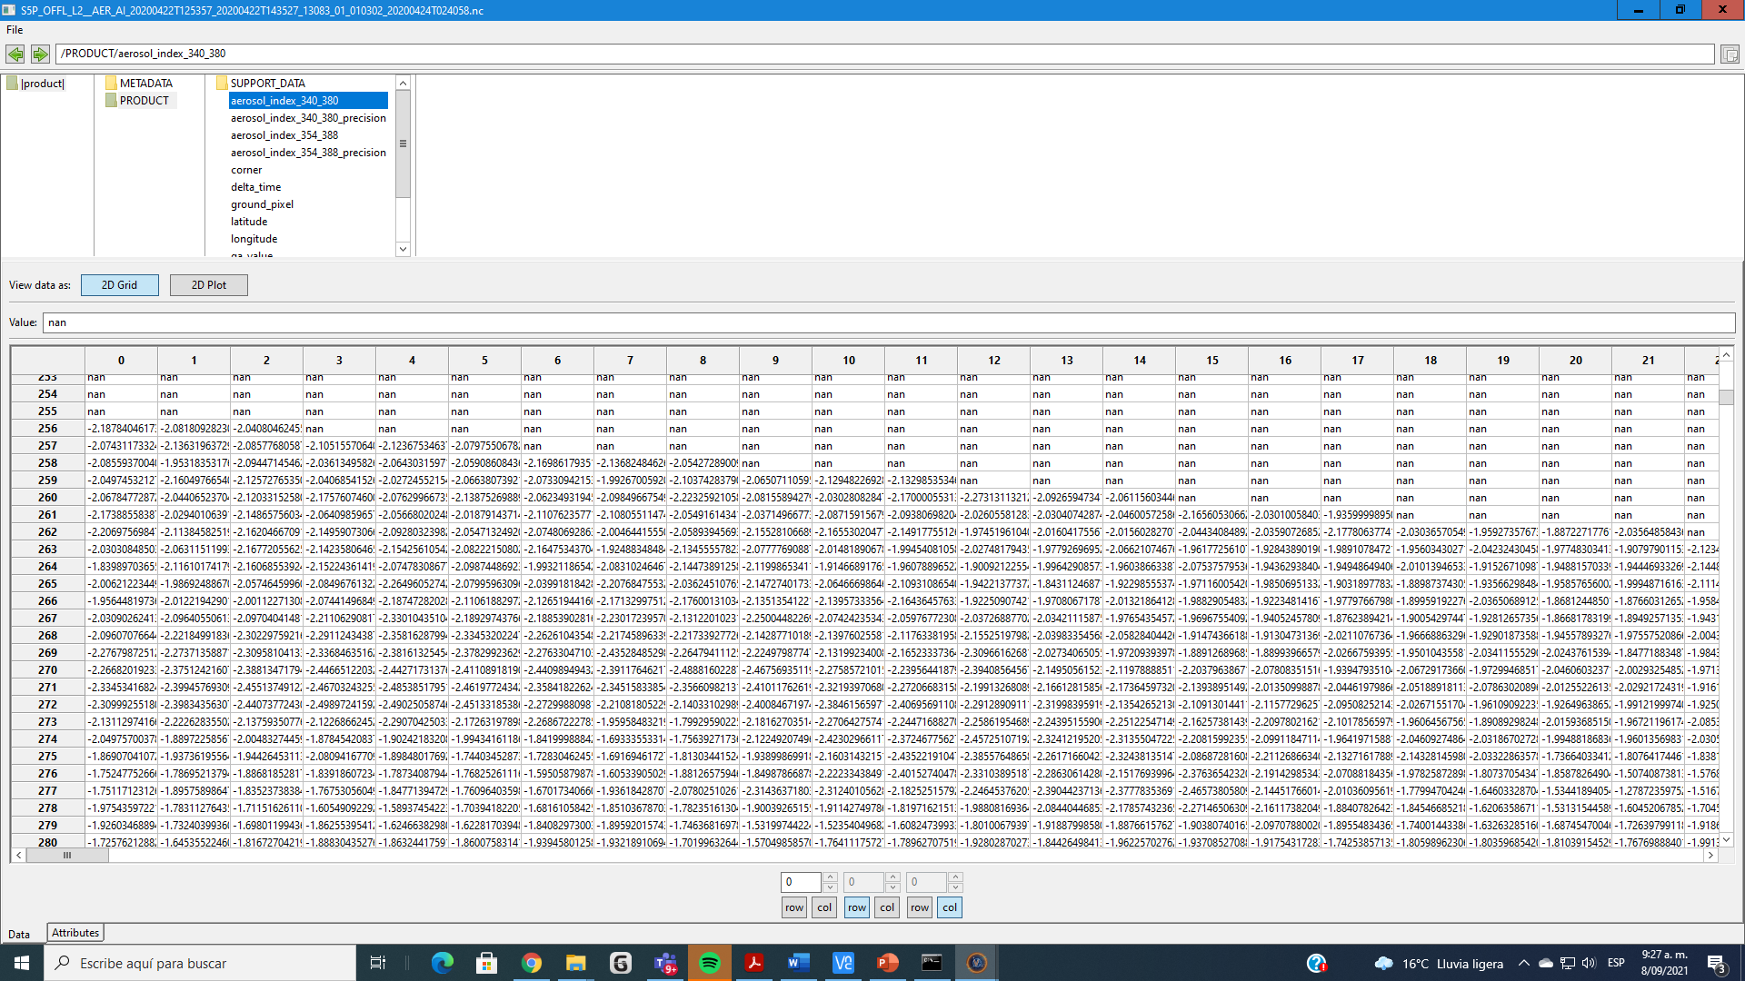
PROYECTO
SATELITES SOCIALES
Calidad de aire: metadata y productos Aerosoles
Aerosol_index_340_380 datos numéricos
Datos numéricos
Datos gráficos
Sin datos
Con datos

Slide 8
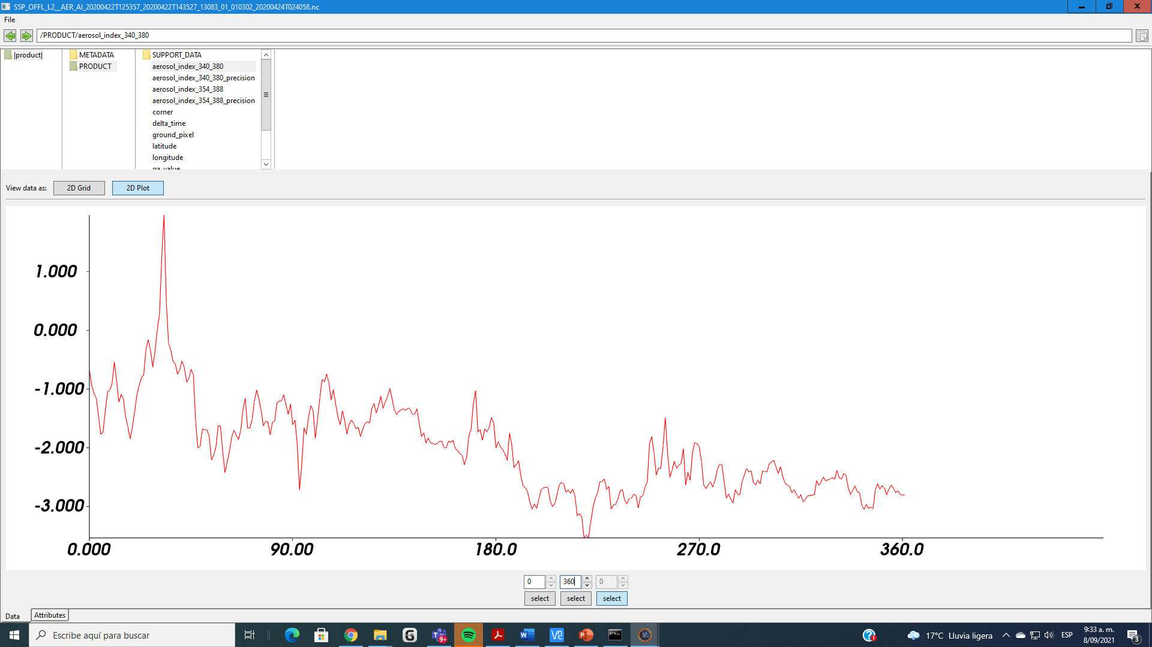
PROYECTO
SATELITES SOCIALES
Calidad de aire: metadata y productos Aerosoles
Aerosol_index_340_380 datos gráficos

Slide 9
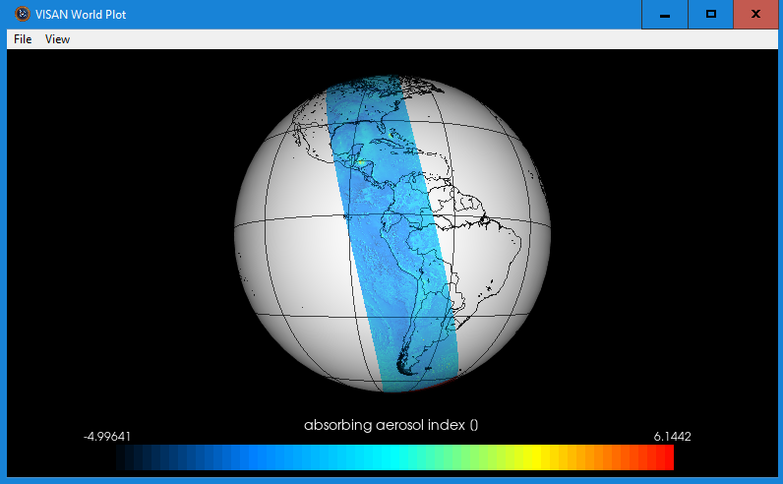
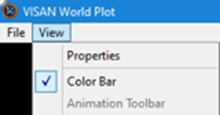
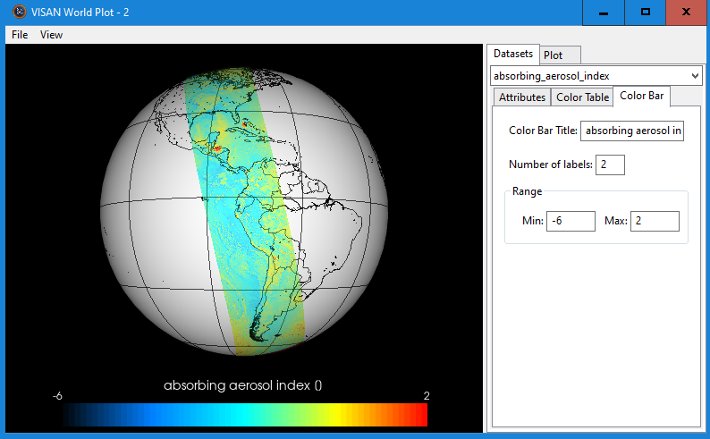
PROYECTO
SATELITES SOCIALES
Calidad de aire: vista polo a polo, Aerosoles
View/Properties
Se gira el mundo con el mouse

Slide 10
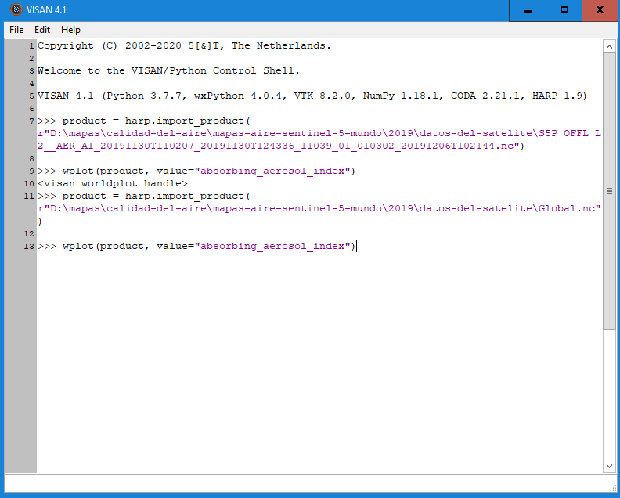
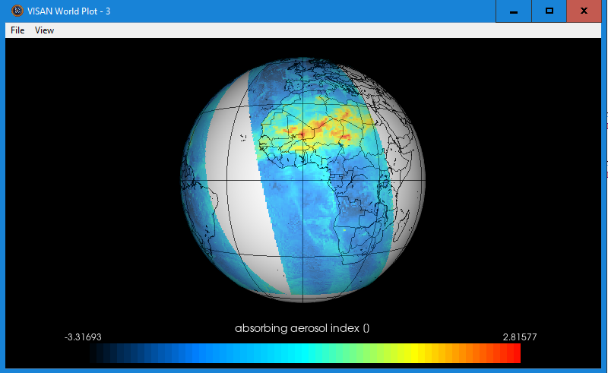
PROYECTO
SATELITES SOCIALES
Calidad de aire: ejecución del proceso para ver mapamundi con los resultados de niveles de Aerosoles
Esta instrucción la carga el comando Harp, resultado: Mapamundi
Esta instrucción se da para ver el mapamundi

Slide 11
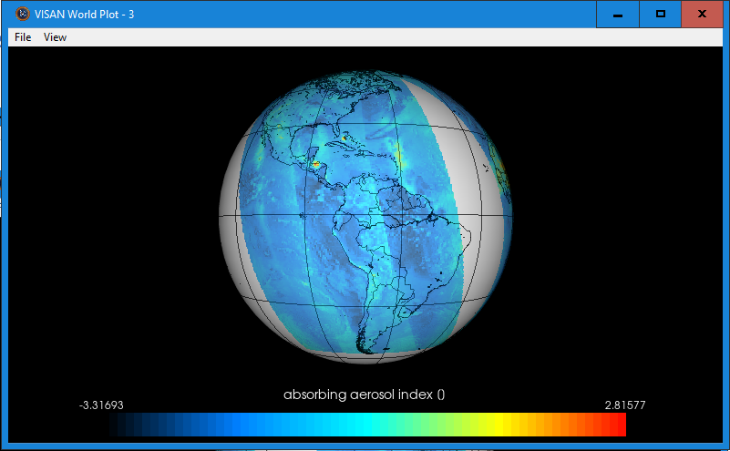
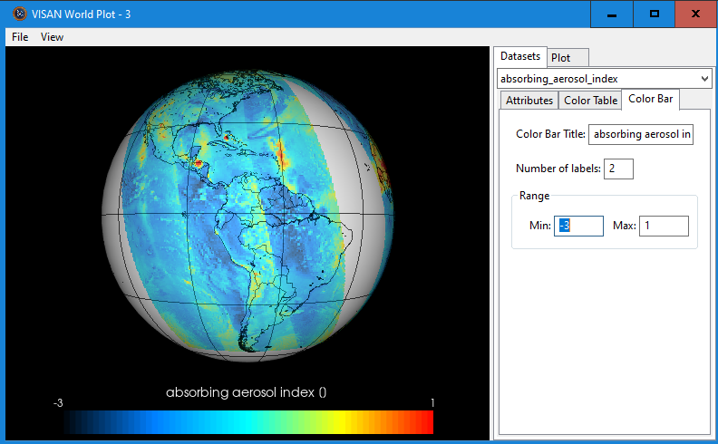
PROYECTO
SATELITES SOCIALES
Calidad de aire: producto cargado, Aerosoles
El mapamundi se puede rotar con el mouse
http://umd.uniminuto.edu/web/pcis/mapas-satelitales/-/asset_publisher/a64ahFMouwal/content/analisis-de-la-calidad-del-aire-polo-a-polo-y-detalle-del-mundo?inheritRedirect=false&redirect=http%3A%2F%2Fumd.uniminuto.edu%2Fweb%2Fpcis%2Fmapas-satelitales%3Fp_p_id%3D101_INSTANCE_a64ahFMouwal%26p_p_lifecycle%3D0%26p_p_state%3Dnormal%26p_p_mode%3Dview%26p_p_col_id%3Dcolumn-1%26p_p_col_count%3D1

Slide 12
PROYECTO
SATELITES SOCIALES
Calidad de aire: análisis de NO2
Se repite el proceso con los datos adecuados como se muestra al comienzo
Análisis de contaminación de No2 en el mundo y su relación con el Corona Virus
Satélite Sentinel -5
Herramienta utilizada VISAN
Datos del vuelo en
S5P_OFFL_L2__NO2_20191031T171217_20191031T185347_10617_01_010302_20191106T191523.nc
S5P_OFFL_L2__NO2____20191125T123732_20191125T141901_10969_01_010302_20191201T151046.nc
S5P_OFFL_L2__NO2____20191129T112112_20191129T130241_11025_01_010302_20191205T142410.nc
S5P_OFFL_L2__NO2____20191130T023438_20191130T041608_11034_01_010302_20191206T044528.nc
S5P_OFFL_L2__NO2_20191130T160636_20191130T174805_11042_01_010302_20191206T184245.nc
S5P_OFFL_L2__NO2____20191201T104302_20191201T122432_11053_01_010302_20191207T132326.nc
S5P_OFFL_L2__NO2____20191216T073839_20191216T092009_11264_01_010302_20191219T121657.nc
S5P_OFFL_L2__NO2____20191217T071936_20191217T090106_11278_01_010302_20191220T022829.nc
Fecha de vuelos Octubre – Noviembre de 2019
Tipo de Producto L2__NO2, Nivel de procesamiento L2
Nota: el tipo de producto mencionado es muy importante en el momento de usar el Open Access Hub para escoger los territorios pues definen los sensores que se usarán y que son diferentes para el caso de Aerosol o del NO2

Slide 13
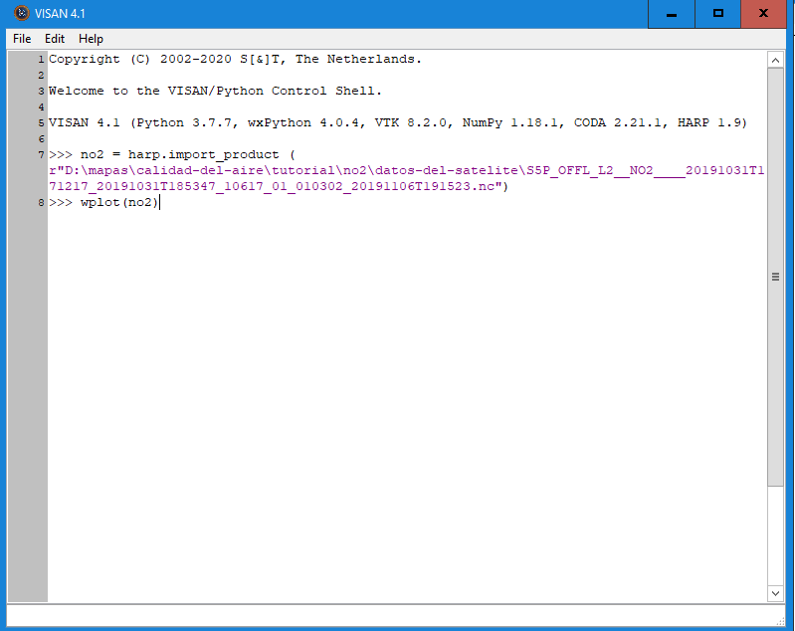

PROYECTO
SATELITES SOCIALES
Calidad de aire: análisis de NO2
Este comando se debe dar “a mano” para poner la información disponible
Para generar el mapamundi de la franja polo a polo recorrida por el satélite
no2 = harp.import_product (r"D:\mapas\calidad-del-aire\tutorial\no2\datos-del-satelite\S5P_OFFL_L2__NO2____20191031T171217_20191031T185347_10617_01_010302_20191106T191523.nc")

Slide 14
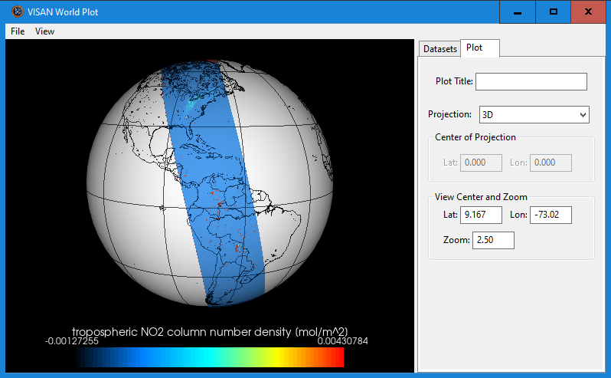
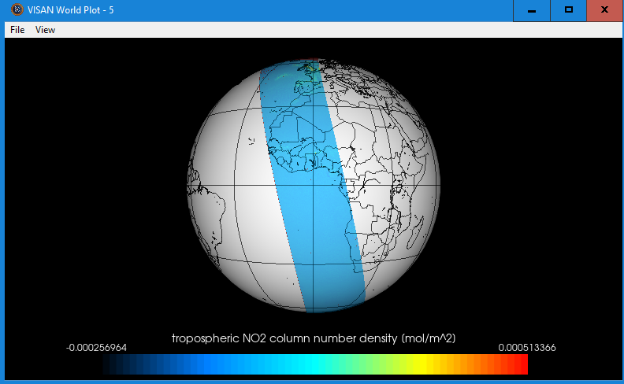
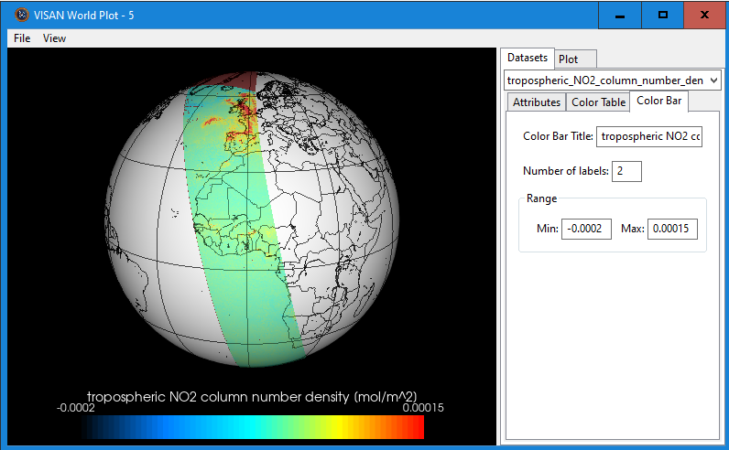
PROYECTO
SATELITES SOCIALES
Calidad de aire: análisis de NO2 manipular el mapamundi
Girar
Adecuar la visualización del mapamundi
http://umd.uniminuto.edu/web/pcis/mapas-satelitales/-/asset_publisher/a64ahFMouwal/content/-no2-y-coronavirus-?inheritRedirect=false&redirect=http%3A%2F%2Fumd.uniminuto.edu%2Fweb%2Fpcis%2Fmapas-satelitales%3Fp_p_id%3D101_INSTANCE_a64ahFMouwal%26p_p_lifecycle%3D0%26p_p_state%3Dnormal%26p_p_mode%3Dview%26p_p_col_id%3Dcolumn-1%26p_p_col_count%3D1

Slide 15
PROYECTO
SATELITES SOCIALES
INGENIEROS SIN FRONTERAS
Copenicus, NO2 y Coronavirus:
Se cree que hay una relación entre la polución del NO2
y las estadísticas de contagio por el Corona Virus.
https://www.tiempo.com/ram/copenicus-no2-y-coronavirus.html
El Parque Científico de Innovación Social de Uniminuto,
ha hecho un análisis siguiendo el Satélite Sentinel-5 del proyecto Copérnicus
que muestra los niveles de No2 en el mundo versus las estadísticas del Corona Virus
Manuel Dávila Sguerra

Slide 16
PROYECTO
SATELITES SOCIALES
Bogotá: imagen global. Índice de NO2
NO2
El dióxido de nitrógeno NO2 es un compuesto químico gaseoso de color marrón amarillento formado por la combinación de un átomo de nitrógeno y dos de oxígeno. Es un gas tóxico e irritante
El NO2 es un contaminante en las ciudades.
¿Cómo se produce?
En la naturaleza se produce por los incendios forestales o las erupciones volcánicas. También se produce de forma natural por la descomposición de nitratos orgánicos. El volumen total que se produce de forma natural es infinitamente menor que el que se produce por efecto del hombre.
Se produce en la combustión de los motores de los vehículos, fundamentalmente los diesel
Qué efectos tiene en la salud:
Enfermedades de las vía respiratorias como disminución de la capacidad pulmonar, bronquitis agudas, asma y se considera el culpable de los procesos alérgicos, sobre todo en niños
Enfisema pulmonar, irritación ocular y de las mucosas
Posible Incremento en la mortalidad
De forma indirecta, y puesto que es uno de los causantes del material particulado fino MP2,5 , se puede relacionar con múltiples enfermedades como al autismo, fallos del sistema cardiovascular, Ictus, enfermedades renales y con el cáncer ya que es un precursor del Material Particulado y éste fue declarado cancerígeno humano del Grupo1 en octubre de 2013.
https://www.saludgeoambiental.org/dioxido-nitrogeno-no2

Slide 17
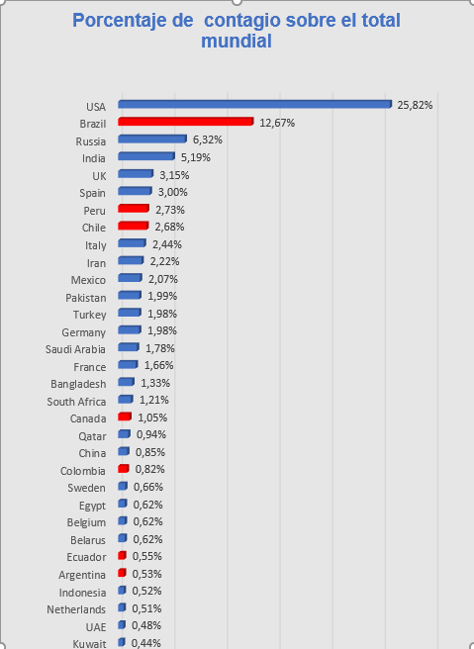
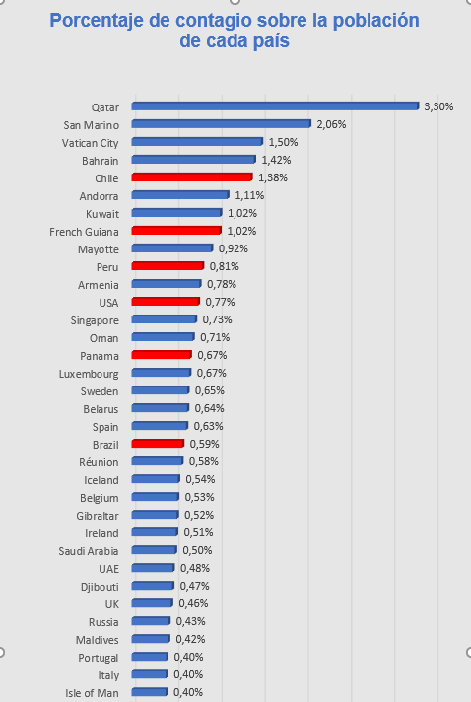
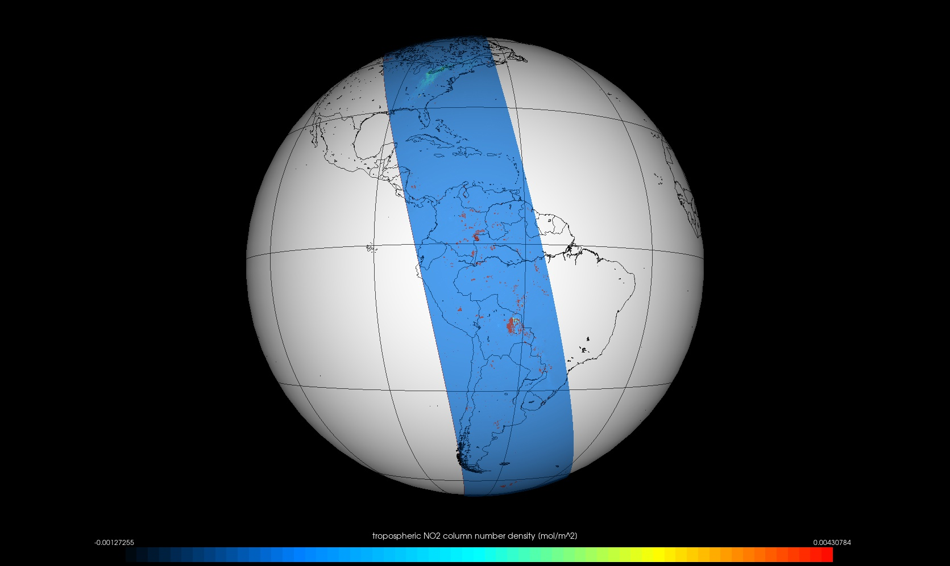
PROYECTO SATELITES SOCIALES
De Octubre a Diciembre de 2019
no2-191523--191031-suramerica-occidental-191523--0-00127255-0-00430784-zoom-2-50

Slide 18
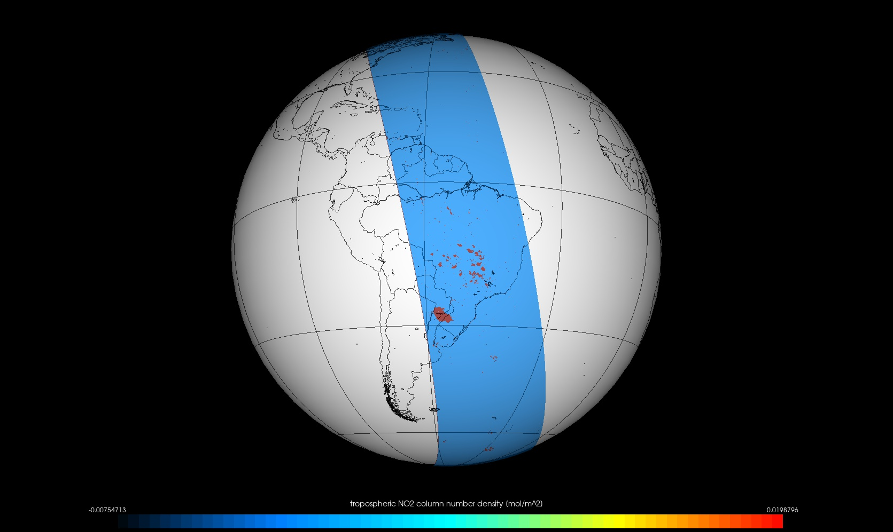
PROYECTO SATELITES SOCIALES
De Octubre a Diciembre de 2019
02-no2-184245-191130-suramerica-oriental-0-00754713-0-0198796-zoom-2-50
De Octubre a Diciembre de 2019

Slide 19
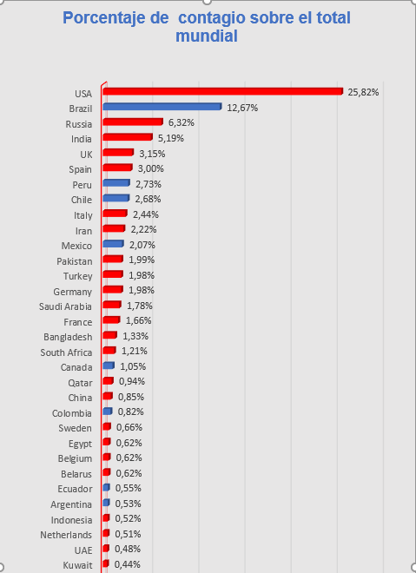
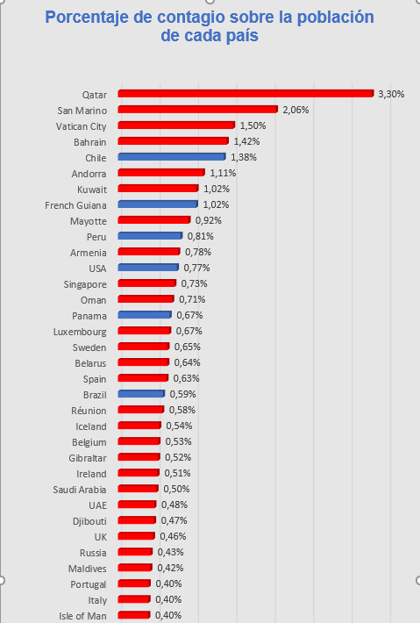
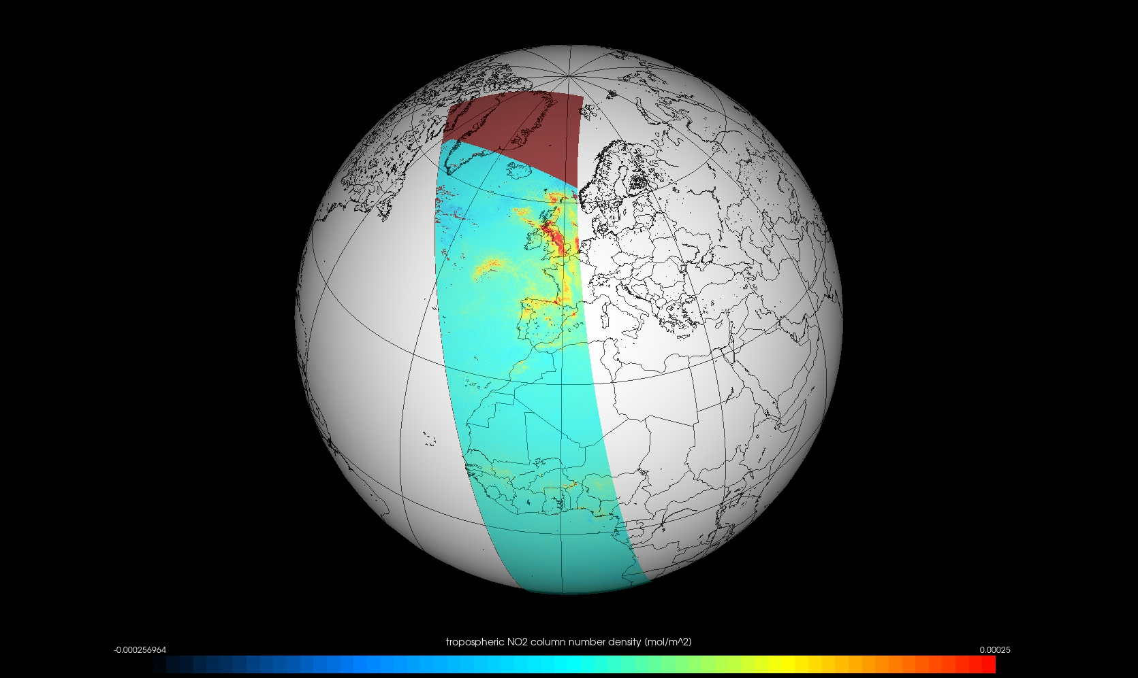
PROYECTO SATELITES SOCIALES
De Octubre a Diciembre de 2019
no2-151046-191125-africa-españa-uk-0.000256964-0-00025

Slide 20
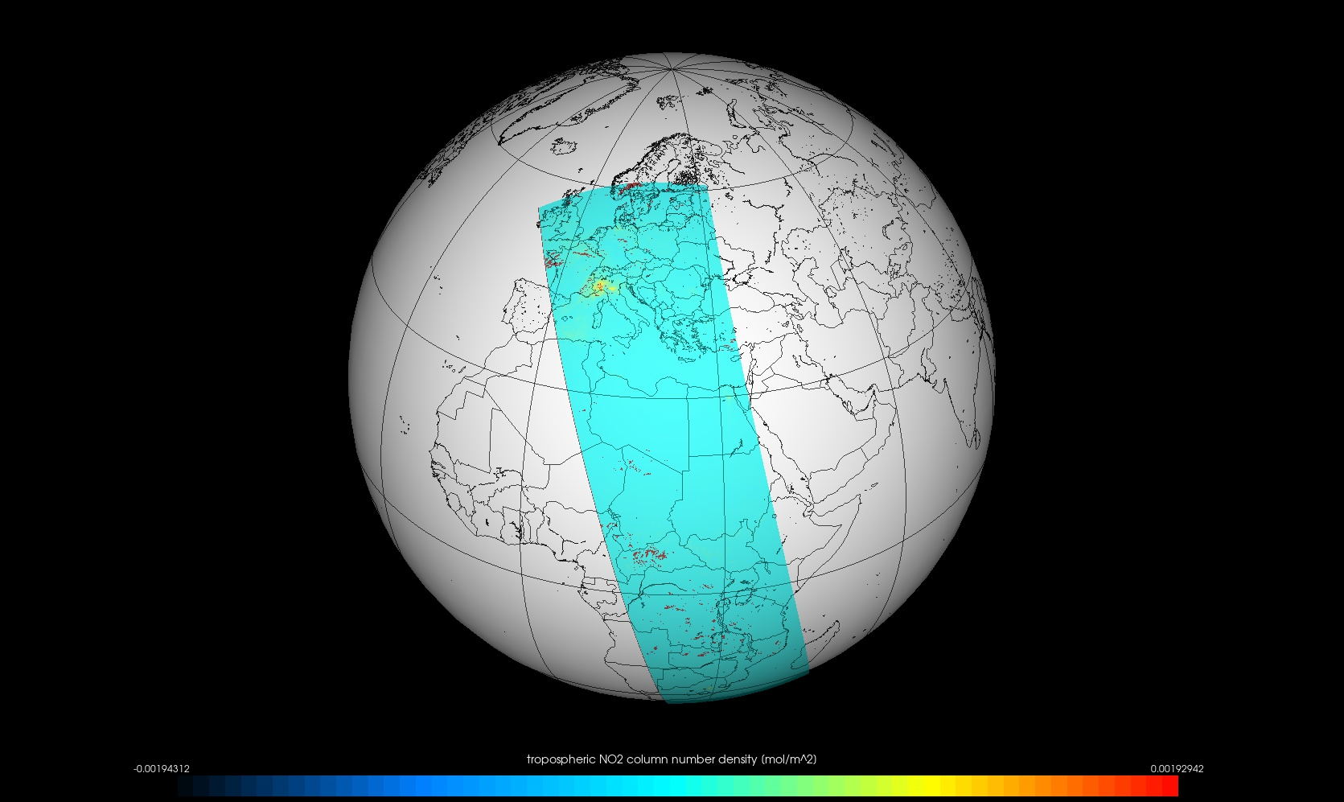
PROYECTO SATELITES SOCIALES
De Octubre a Diciembre de 2019
no2-132326-191201-italia-0-0194312-0-00192942-zoom-2-50

Slide 21
PROYECTO
SATELITES SOCIALES
Análisis de calidad de Aire zona Latinoamérica
Bogotá
Satélite Sentinel -5
Tipo de Producto L2__AER_AI, Nivel de procesamiento L2
Herramienta utilizada VISAN
Datos del vuelo en:
S5P_OFFL_L2__AER_AI_20191119T175505_20191119T193634_10887_01_010302_20191125T171906
S5P_NRTI_L2__AER_AI_20200408T180448_20200408T180948_12887_01_010302_20200408T184527
Fecha de vuelos Noviembre 19 de 2019 y Marzo 8 de 2020
Notes:
21

Slide 22
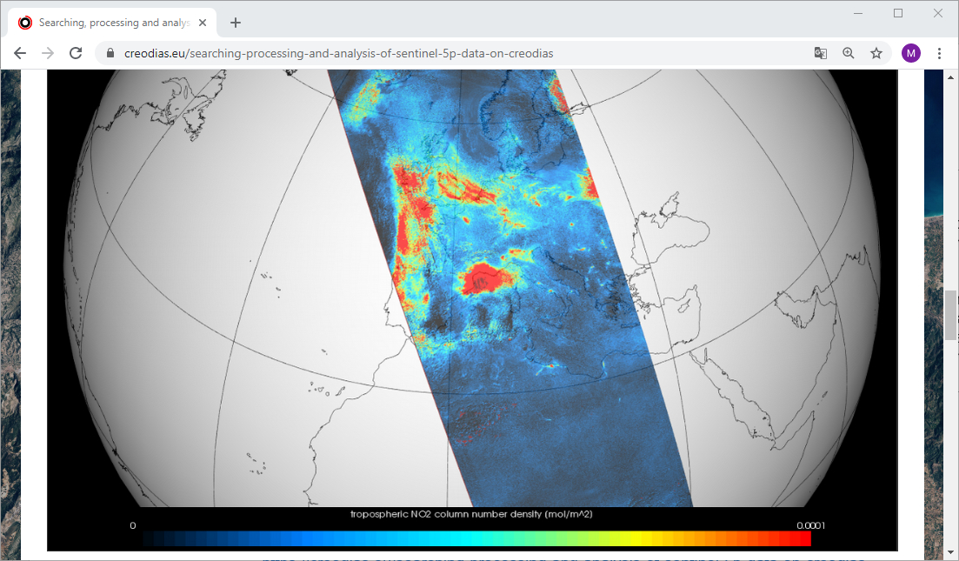
PROYECTO
SATELITES SOCIALES
Bogotá: imagen global. Índice de aerosol
Nota: Procesando datos Sentinel-5P y ejemplo de cómo se visualiza el Aerosol usando VISAN
Para el procesamiento de Sentinel-5P, se utilizan las herramientas HARP. Esta extensa biblioteca de Python está desarrollada por Science [&] Technology Corporation (S [&] T) para procesar y analizar una amplia gama de conjuntos de datos de EO (Earth Observation) atmosféricos y está bien equipada para manejar datos de Sentinel-5P. Los nombres de ruta a las imágenes de aerosol Sentinel-5P entran al software HARP, los datos de imagen que no cumplen con un umbral de calidad se filtran y los datos restantes se combinan en un promedio diario. Esto se puede hacer para cualquier conjunto de datos Sentinel-5P, para cualquier área y para cualquier rango de fechas. Los datos resultantes se convierten en un geotiff para su posterior análisis. Además de las secuencias de comandos automatizadas de Python, también hay una GUI disponible para usar las herramientas HARP de una manera más interactiva, llamada VISAN. Con esta herramienta, los datos de Sentinel-5P pueden verificarse y trazarse fácilmente
Así vamos a ver las
señales de aerosol en la región
de Bogotá
Notes:
22

Slide 23
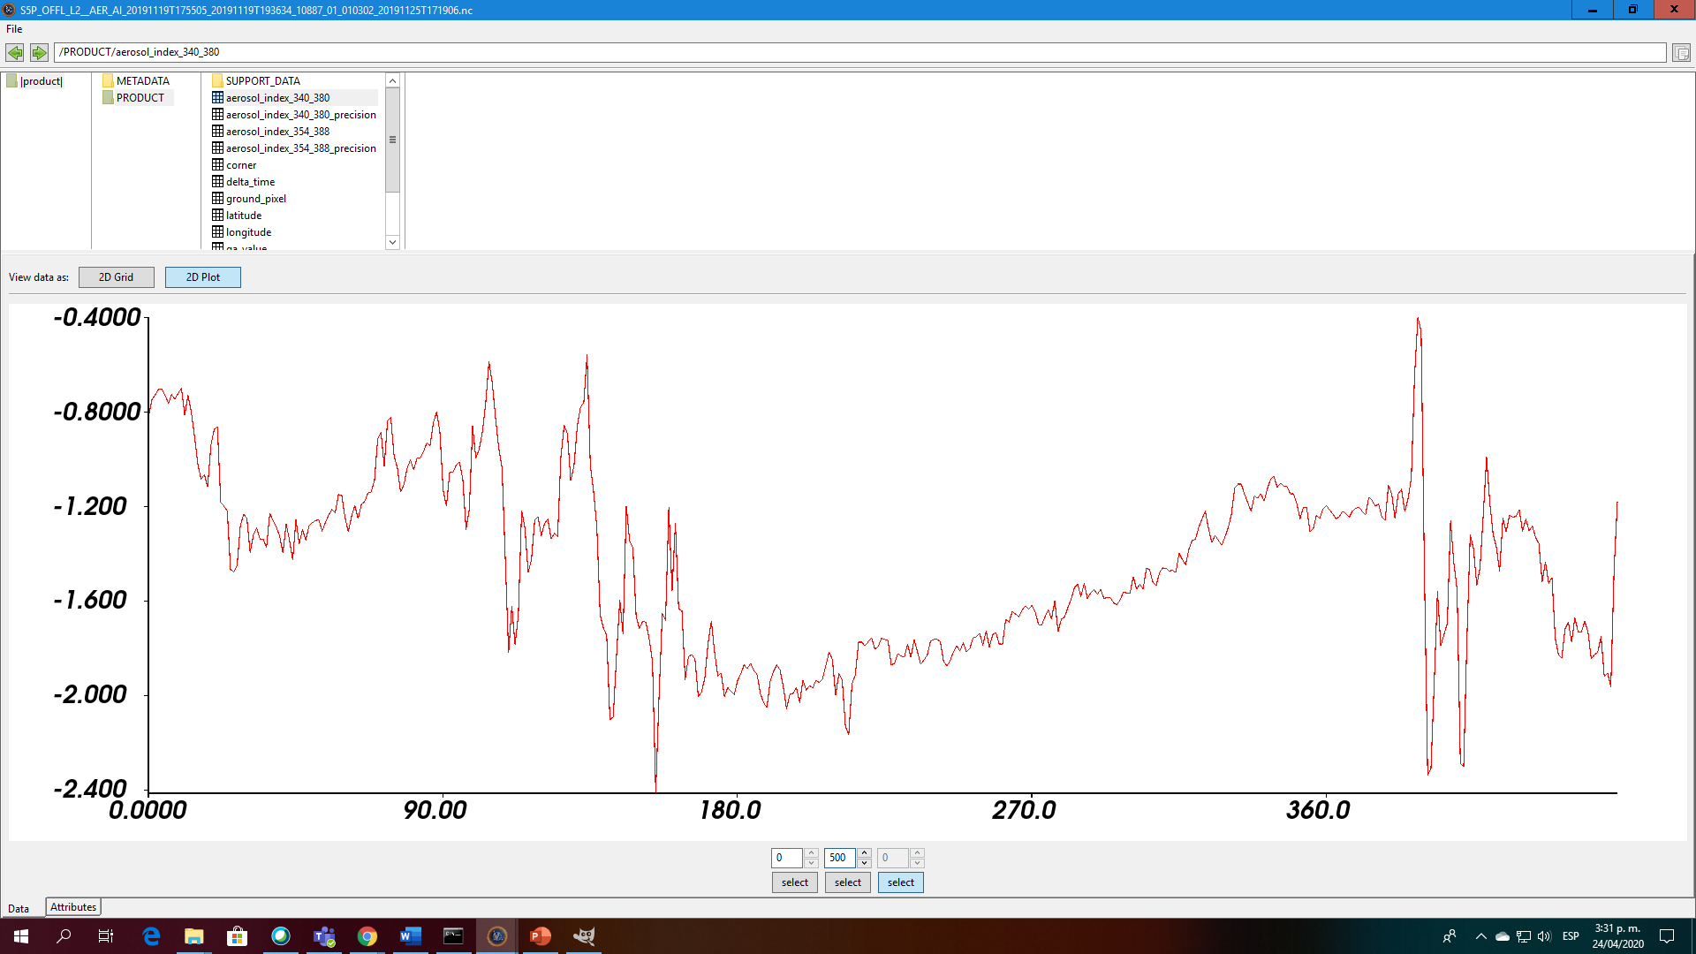
PROYECTO
SATELITES SOCIALES
Bogotá: índice de aerosol noviembre 19 de 2019
Notes:
23

Slide 24
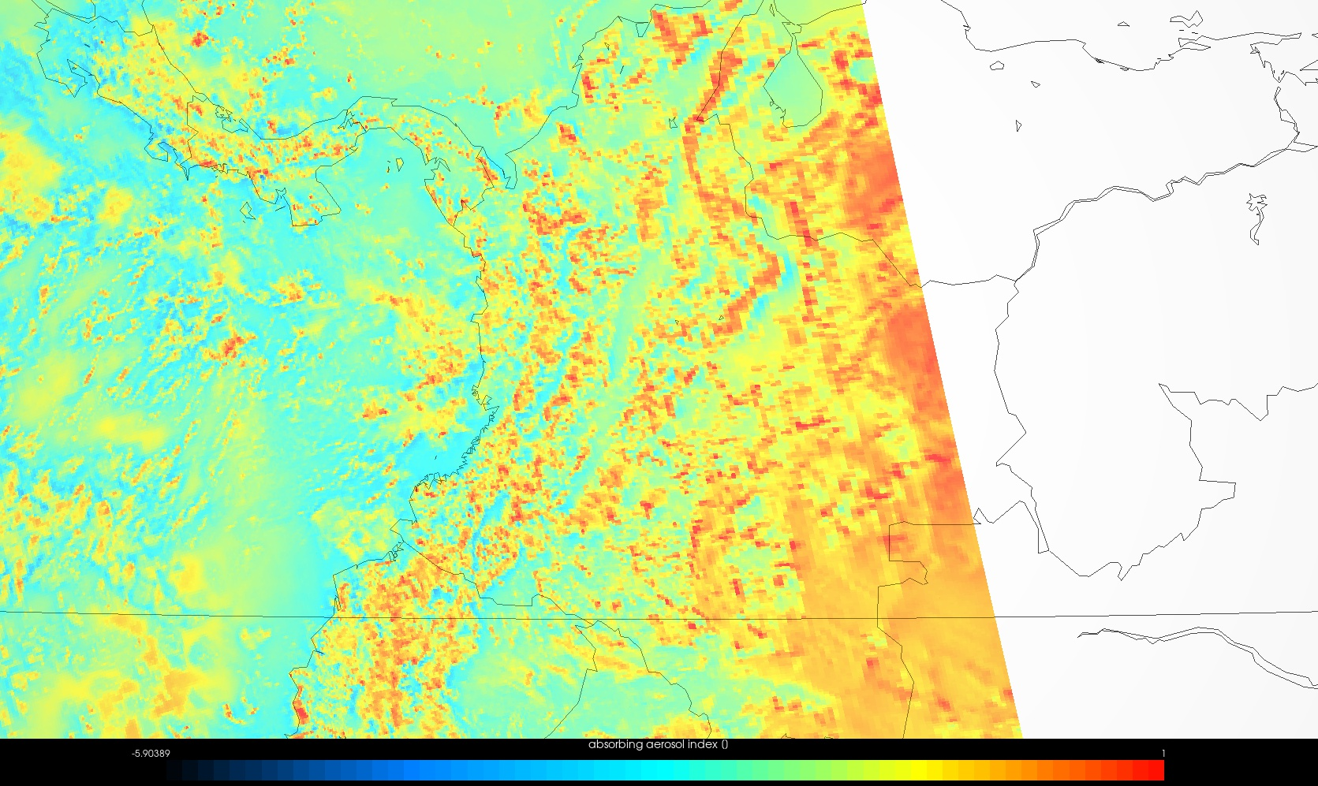
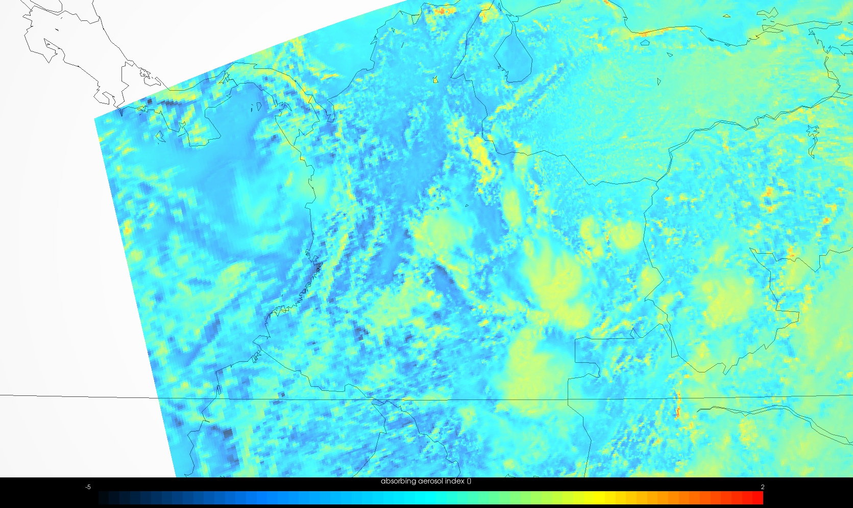
PROYECTO
SATELITES SOCIALES
Bogotá Noviembre 19 de 2019 vs Bogotá Marzo 8 de 2020
Notes:
24

Slide 25
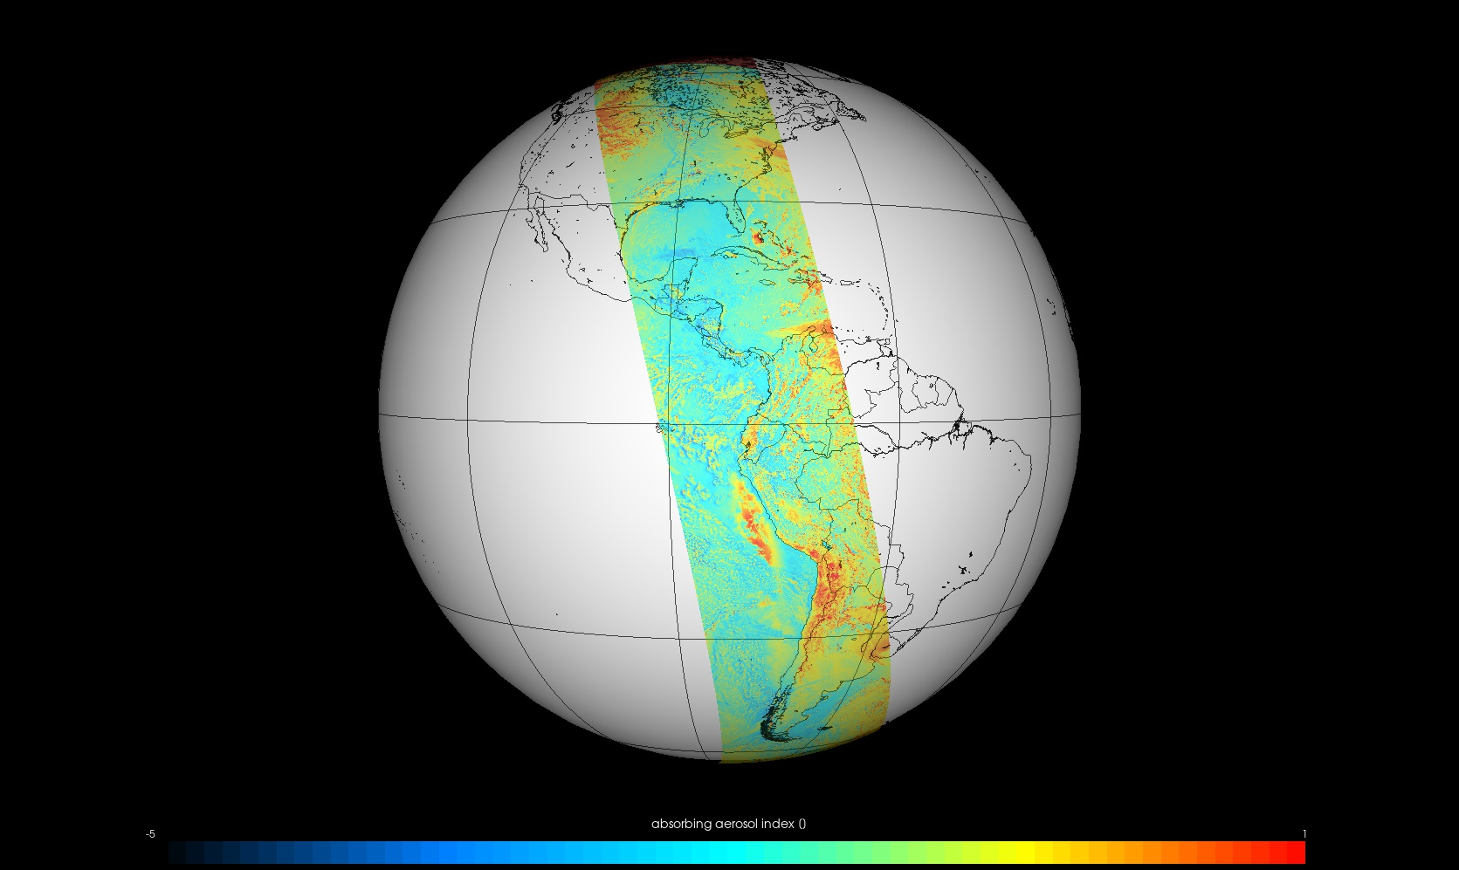
PROYECTO
SATELITES SOCIALES
02-suramerica-norteamerica-S5P_OFFL_L2__AER_AI_20191130T174805_20191130T192935_11043_01_010302_20191206T171017
Notes:
25

Slide 26
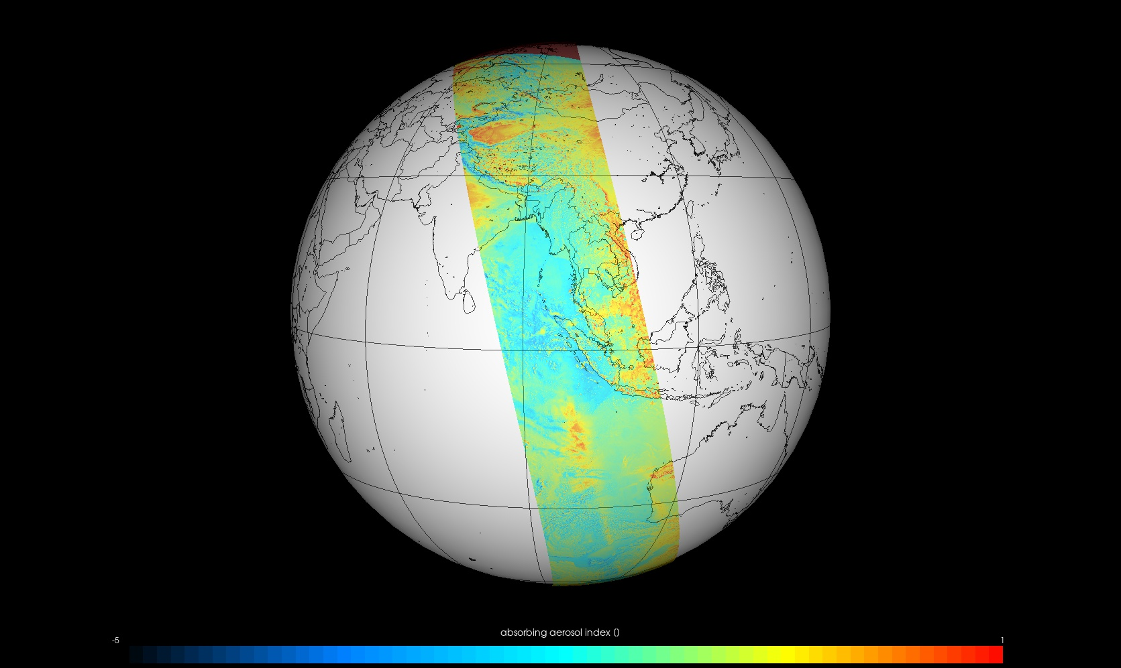
PROYECTO
SATELITES SOCIALES
05-india-mongolia-S5P_OFFL_L2__AER_AI_20191130T055738_20191130T073907_11036_01_010302_20191206T051956
Notes:
26

Slide 27
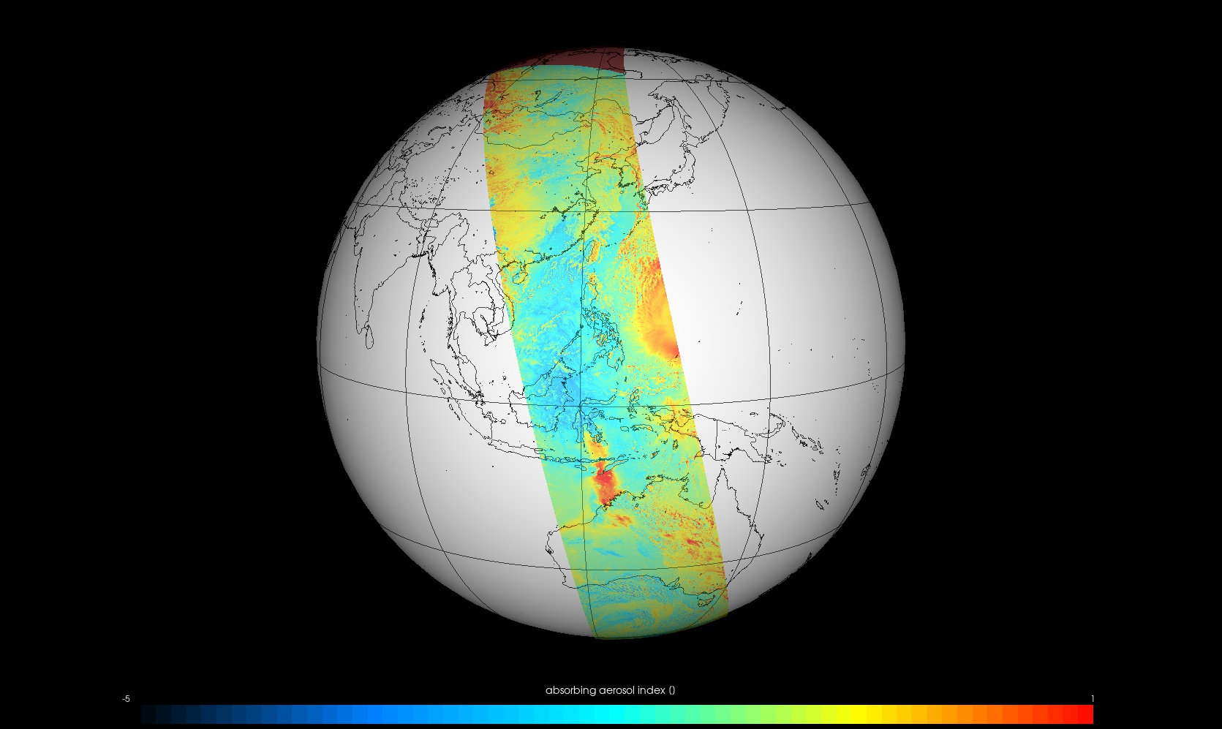
PROYECTO
SATELITES SOCIALES
08-australia-centro-china-S5P_OFFL_L2__AER_AI_20191130T041608_20191130T055738_11035_01_010302_20191206T033951
Notes:
27

